Slide 1
Лекция 8
Магнитные цепи.
Расчет процессов в магнитных цепях
ОмГУПС, Кафедра теоретической электротехники. ТОЭ-3. Лекция №8. Тэттэр А.Ю., Ковалева Т.В., Пономарев А.В.

Slide 2
Магнитные цепи – это магнитопроводы
– электрических машин,
– трансформаторов,
– измерительных приборов,
– магнитных усилителей,
– преобразователей частоты и
– других устройств, выполняемых из
ферромагнитных материалов с высокой
магнитной проницаемостью μ.
Участками магнитных цепей могут быть также воздушные зазоры, прокладки из диамагнитных материалов.
ОмГУПС, Кафедра теоретической электротехники. ТОЭ-3. Лекция №8. Тэттэр А.Ю., Ковалева Т.В., Пономарев А.В.

Slide 3
В силу непостоянства μ характеристики магнитных
цепей нелинейны.
Различают цепи с постоянными магнитами, в которых магнитные потоки создаются за счет остаточной намагниченности ферромагнитного материала, и цепи, в которых магнитные потоки возбуждаются токами катушек, охватывающих отдельные участки магнитопровода.
Магнитная цепь называется однородной, если она
выполнена из одного ферромагнитного материала, и неоднородной, когда в магнитную цепь включены участки с различными магнитными свойствами, например, воздушный зазор или вставка из диамагнитного материала.
ОмГУПС, Кафедра теоретической электротехники. ТОЭ-3. Лекция №8. Тэттэр А.Ю., Ковалева Т.В., Пономарев А.В.

Slide 4
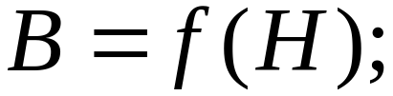

Назначение магнитных цепей – увеличение магнитной индукции за счет намагничивающих свойств ферромагнитных материалов и сосредоточение магнитного потока
в определенном объеме.
Свойства магнитных цепей определяются кривыми намагничивания материалов, из которых они изготовлены:
где B – магнитная индукция, Тл;
Н – напряженность магнитного поля, А/м.
ОмГУПС, Кафедра теоретической электротехники. ТОЭ-3. Лекция №8. Тэттэр А.Ю., Ковалева Т.В., Пономарев А.В.

Slide 5
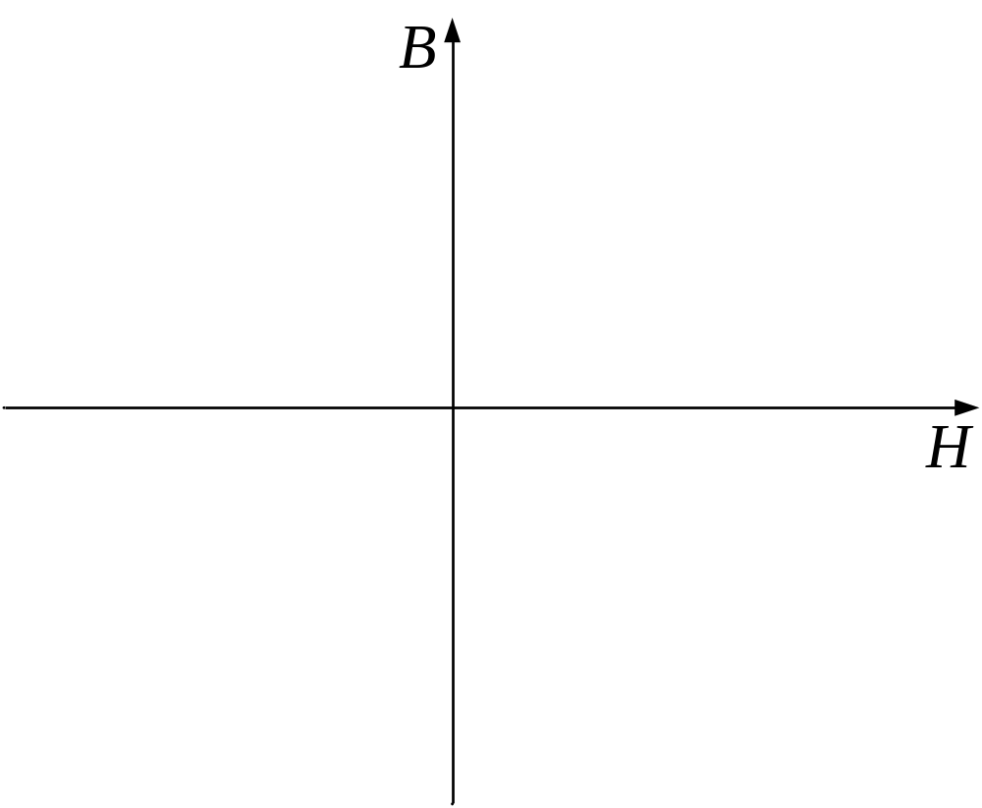
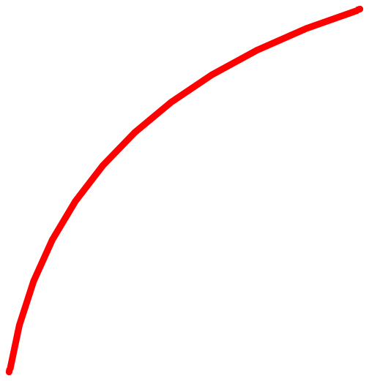
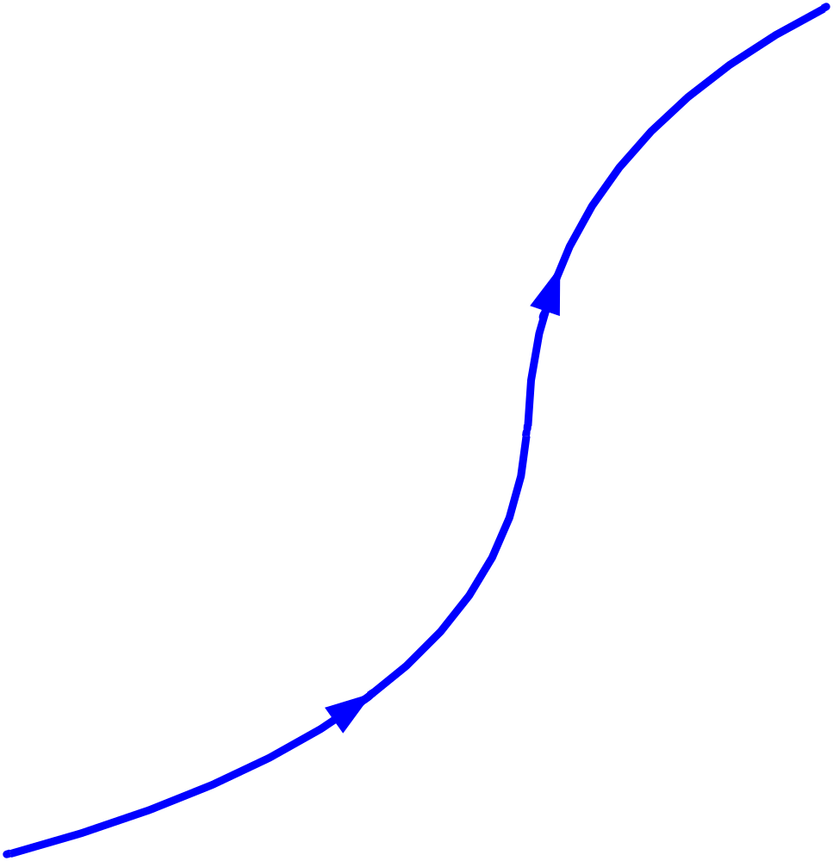
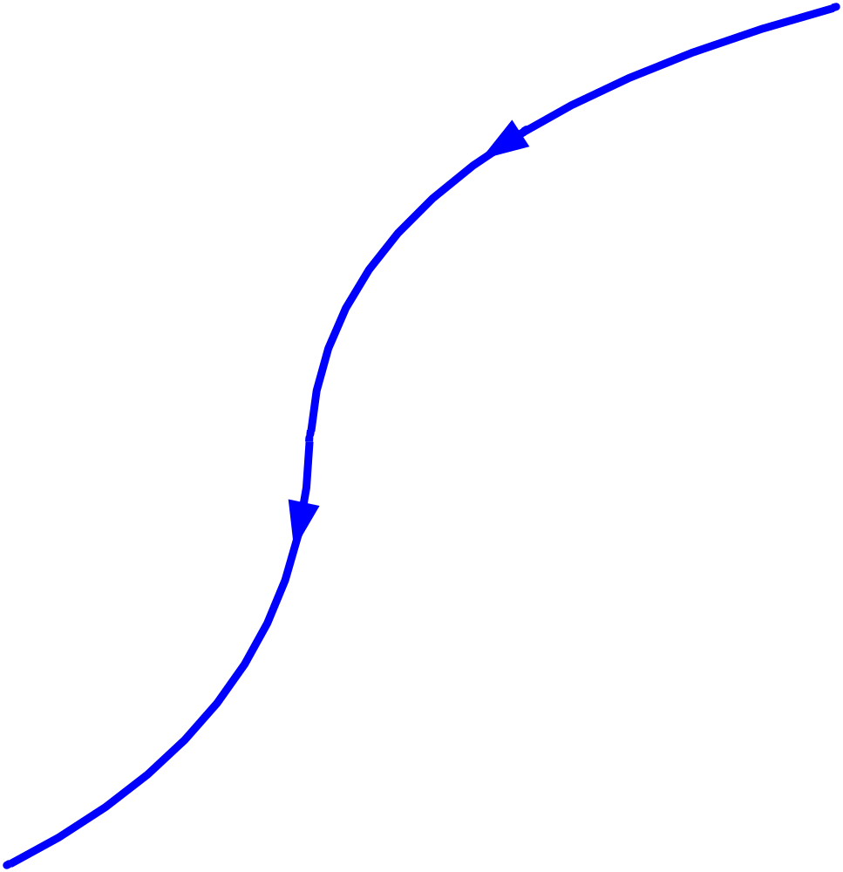
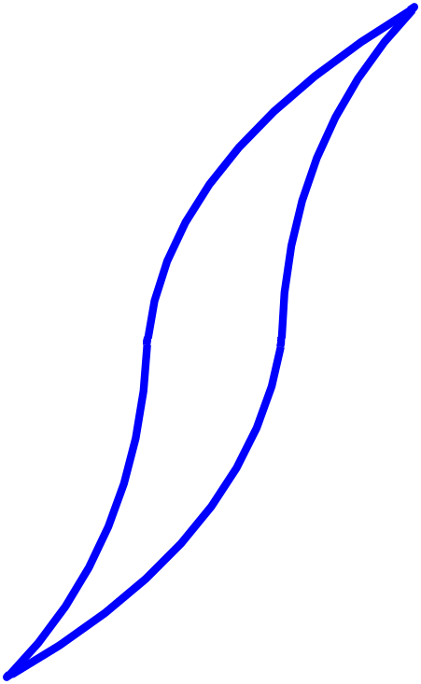

H_{c}
основная кривая
намагничивания – геометрическое место вершин частных симметричных петель гистерезиса
Основная кривая намагничивания и петли гистерезиса для магнитожесткого материала
ОмГУПС, Кафедра теоретической электротехники. ТОЭ-3. Лекция №8. Тэттэр А.Ю., Ковалева Т.В., Пономарев А.В.

Slide 6
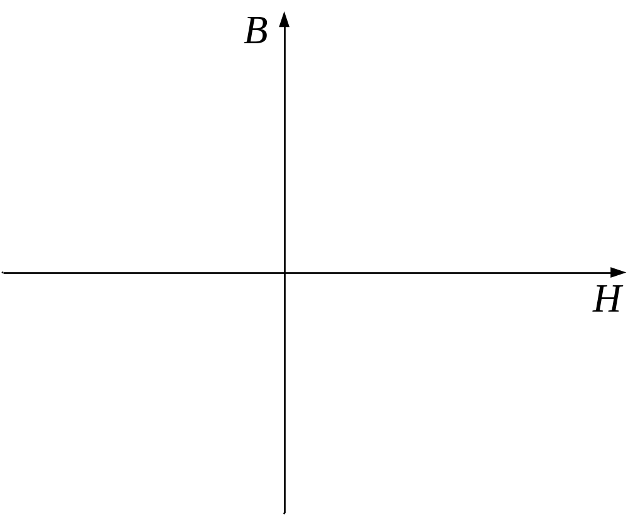
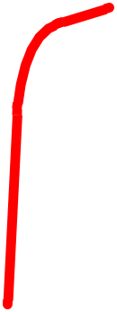
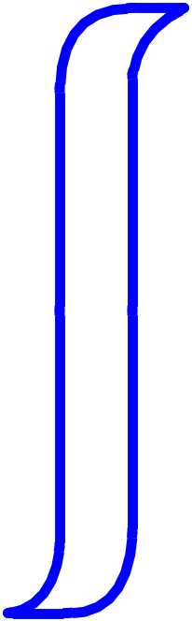
Для магнитомягких материалов характерна узкая петля гистерезиса.
H_{c}
Основная кривая намагничивания и петля гистерезиса для магнитомягкого материала
ОмГУПС, Кафедра теоретической электротехники. ТОЭ-3. Лекция №8. Тэттэр А.Ю., Ковалева Т.В., Пономарев А.В.

Slide 7
Магнитомягкими материалами являются электротехнические стали, железо. Они обладают маленькой остаточной намагниченностью H_{c}.
Магнитожесткими материалами являются углеродистые стали, ферриты (неметаллические соединения окислов металлов).
Постоянные магниты изготавливаются из магнитожестких материалов с высокой остаточной намагниченностью H_{c}.
ОмГУПС, Кафедра теоретической электротехники. ТОЭ-3. Лекция №8. Тэттэр А.Ю., Ковалева Т.В., Пономарев А.В.

Slide 8
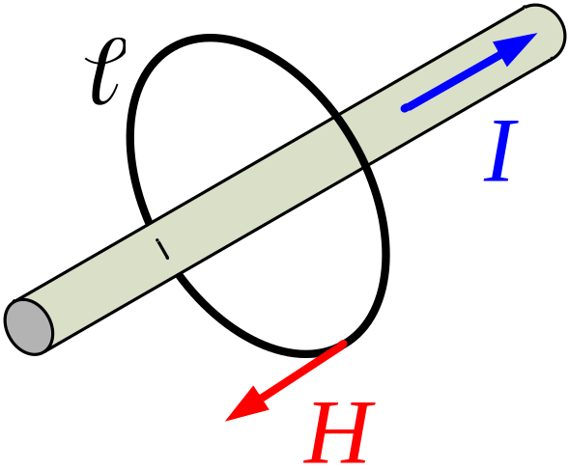

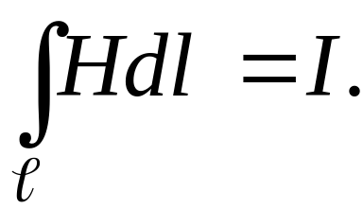
Основные соотношения
для магнитных цепей
В основу расчета магнитных цепей положен ЗАКОН ПОЛНОГО ТОКА в интегральной форме,
согласно которому циркуляция вектора напряженности
магнитного поля по замкнутому контуру равна току, охватываемому этим контуром:
ОмГУПС, Кафедра теоретической электротехники. ТОЭ-3. Лекция №8. Тэттэр А.Ю., Ковалева Т.В., Пономарев А.В.

Slide 9



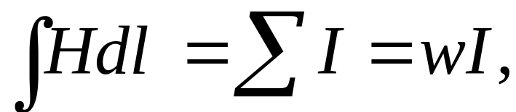


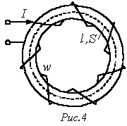

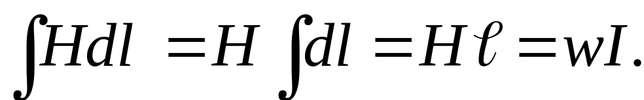

В поле, создаваемом катушкой
с w витками, циркуляция вектора напряженности определяется выражением:
где I – ток одного витка катушки.
Для сердечника тороидальной формы:
ℓ
ОмГУПС, Кафедра теоретической электротехники. ТОЭ-3. Лекция №8. Тэттэр А.Ю., Ковалева Т.В., Пономарев А.В.

Slide 10


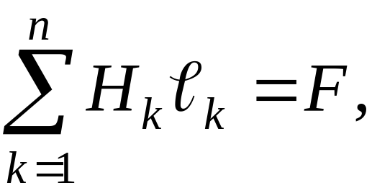


Для одноконтурной магнитной системы
w
(1)
где H_{k} – напряженность на отдельном участке, А/м;
ℓ_{k} – длина участка по средней линии, м;
F = Iw – намагничивающая или
магнитодвижущая сила, А;
n – количество участков.
ОмГУПС, Кафедра теоретической электротехники. ТОЭ-3. Лекция №8. Тэттэр А.Ю., Ковалева Т.В., Пономарев А.В.

Slide 11
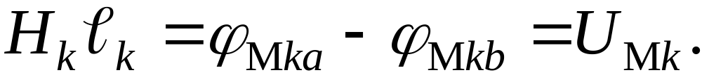
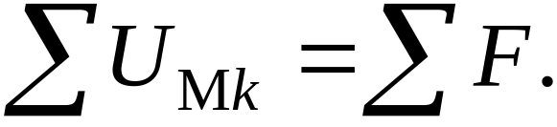
Произведение H_{k}ℓ_{k} рассматривается как разность скалярных магнитных потенциалов или как падение магнитного напряжения на k-м участке контура магнитной цепи:
Таким образом, на основе уравнения (1) можно записать второй закон Кирхгофа для контура магнитной цепи:
ОмГУПС, Кафедра теоретической электротехники. ТОЭ-3. Лекция №8. Тэттэр А.Ю., Ковалева Т.В., Пономарев А.В.

Slide 12
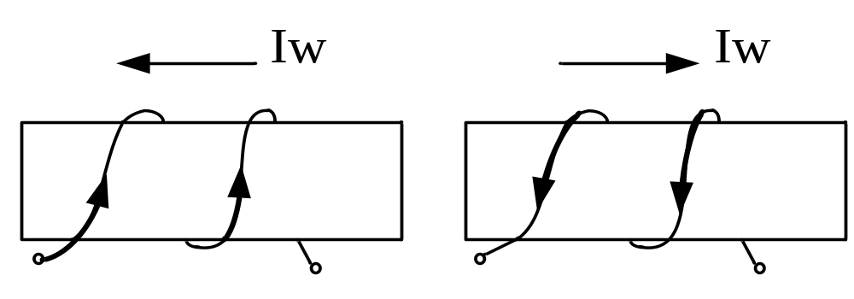
Знак магнитодвижущей силы определяют по правилу охвата катушки правой рукой, расположив пальцы по направлению тока в катушке, при этом отогнутый большой палец показывает направление МДС:
ОмГУПС, Кафедра теоретической электротехники. ТОЭ-3. Лекция №8. Тэттэр А.Ю., Ковалева Т.В., Пономарев А.В.

Slide 13
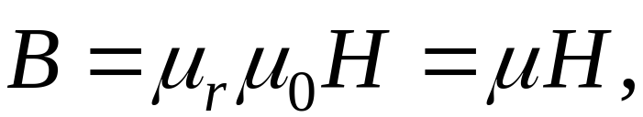

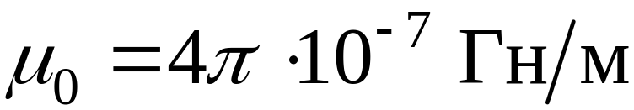

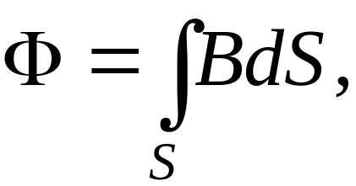
Вектор магнитной индукции, Тл
где – относительная магнитная проницаемость
(безразмерная величина);
– магнитная постоянная;
– магнитная проницаемость вещества.
Магнитный поток, Вб
где S – площадь поперечного сечения
магнитопровода.
ОмГУПС, Кафедра теоретической электротехники. ТОЭ-3. Лекция №8. Тэттэр А.Ю., Ковалева Т.В., Пономарев А.В.

Slide 14
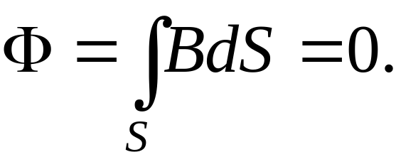
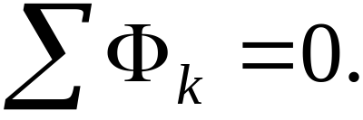
Принцип непрерывности магнитного потока:
Поток вектора магнитной индукции через любую замкнутую поверхность равен нулю:
На его основе записывается первый закон Кирхгофа для узла магнитной цепи:
ОмГУПС, Кафедра теоретической электротехники. ТОЭ-3. Лекция №8. Тэттэр А.Ю., Ковалева Т.В., Пономарев А.В.

Slide 15
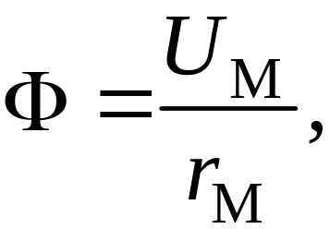
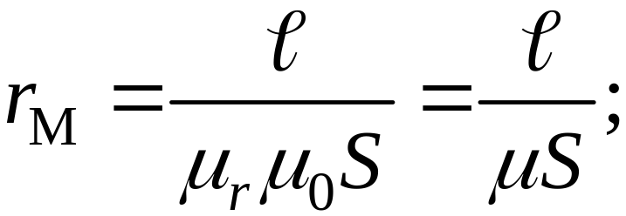

Закон Ома для магнитной цепи
где r_{M} – магнитное сопротивление контура
магнитной цепи, нелинейно зависящее от
магнитного потока (1/Гн),
которое определяется по формуле:
– длина участка магнитопровода по средней линии;
S – площадь поперечного сечения магнитопровода.
ОмГУПС, Кафедра теоретической электротехники. ТОЭ-3. Лекция №8. Тэттэр А.Ю., Ковалева Т.В., Пономарев А.В.

Slide 16
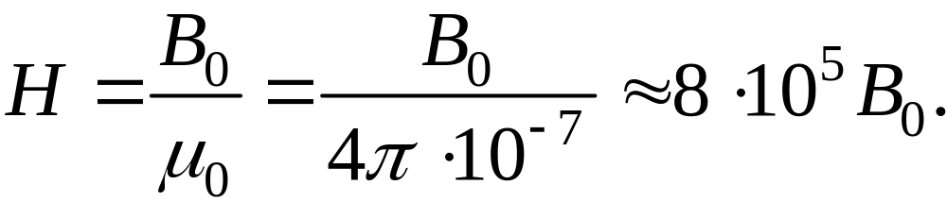
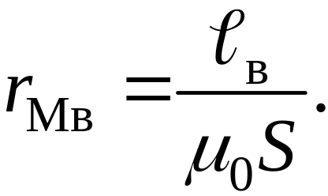
Для воздушных зазоров и вставок из диамагнитных материалов μ_{r} = 1, откуда
В этом случае магнитное сопротивление
не зависит от H:
В остальных случаях магнитное сопротивление является нелинейным и вместо него в расчетах используют кривую намагничивания B(H).
ОмГУПС, Кафедра теоретической электротехники. ТОЭ-3. Лекция №8. Тэттэр А.Ю., Ковалева Т.В., Пономарев А.В.

Slide 17
Аналогия величин
для электрических и магнитных цепей
Электрическая
цепь
Магнитная
цепь
Ток I, А
Поток Ф, Вб
ЭДС E, В
МДС F, А
Электрическое сопротивление
r, Ом
Магнитное сопротивление
r_{M}, Гн^{–1}
Электрическое напряжение U, В
Магнитное напряжение U_{M}, А
ОмГУПС, Кафедра теоретической электротехники. ТОЭ-3. Лекция №8. Тэттэр А.Ю., Ковалева Т.В., Пономарев А.В.

Slide 18
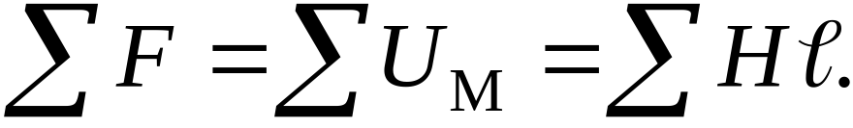
Первый закон Кирхгофа для магнитной цепи: алгебраическая сумма магнитных потоков в узле магнитопровода равна нулю:
Второй закон Кирхгофа для магнитной цепи: алгебраическая сумма падений магнитного напряжения вдоль замкнутого контура равна алгебраической сумме МДС, действующих в контуре:
ОмГУПС, Кафедра теоретической электротехники. ТОЭ-3. Лекция №8. Тэттэр А.Ю., Ковалева Т.В., Пономарев А.В.

Slide 19
Особенности расчета магнитных цепей
При анализе магнитных цепей рассматриваются две задачи: прямая и обратная.
В качестве исходных данных задаются основные кривые намагничивания B=f(H), конструктивные параметры сердечника и катушки и некоторые магнитные или электрические величины.
Прямая задача.
Задан магнитный поток Ф, требуется найти соответствующую намагничивающую силу F.
Обратная задача.
Задана намагничивающая сила F, требуется определить магнитные потоки.
ОмГУПС, Кафедра теоретической электротехники. ТОЭ-3. Лекция №8. Тэттэр А.Ю., Ковалева Т.В., Пономарев А.В.

Slide 20
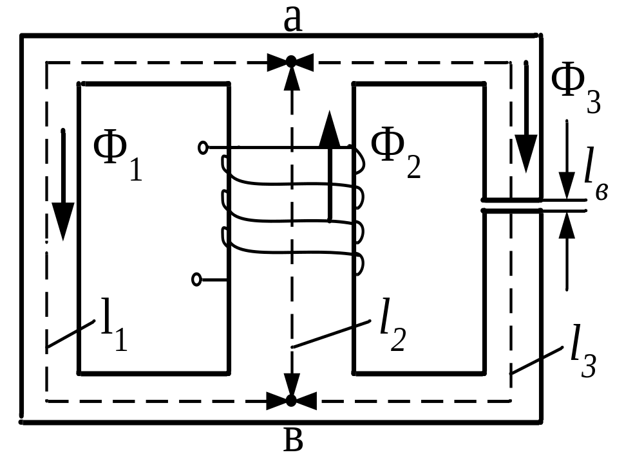
При расчете разветвленных магнитных цепей с одной намагничивающей силой положительные направления магнитных потоков определяются положительным направлением намагничивающей силы.
I
ОмГУПС, Кафедра теоретической электротехники. ТОЭ-3. Лекция №8. Тэттэр А.Ю., Ковалева Т.В., Пономарев А.В.

Slide 21
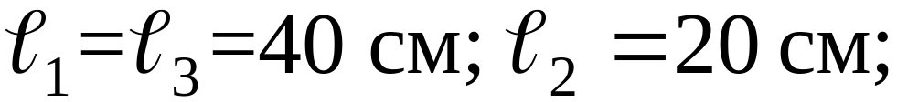
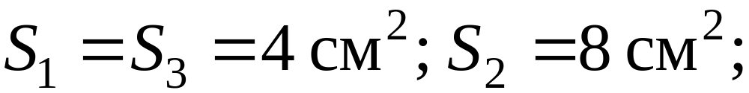
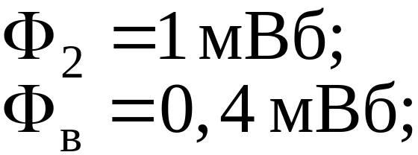
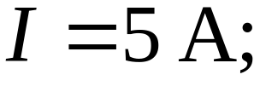
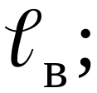
Пример решения прямой задачи
Исходные данные:
I
– конструктивные параметры
– магнитные потоки
– ток в катушке
– основная кривая намагничивания B(H).
Найти:
– длину воздушного зазора
– число витков обмотки w.
ОмГУПС, Кафедра теоретической электротехники. ТОЭ-3. Лекция №8. Тэттэр А.Ю., Ковалева Т.В., Пономарев А.В.

Slide 22
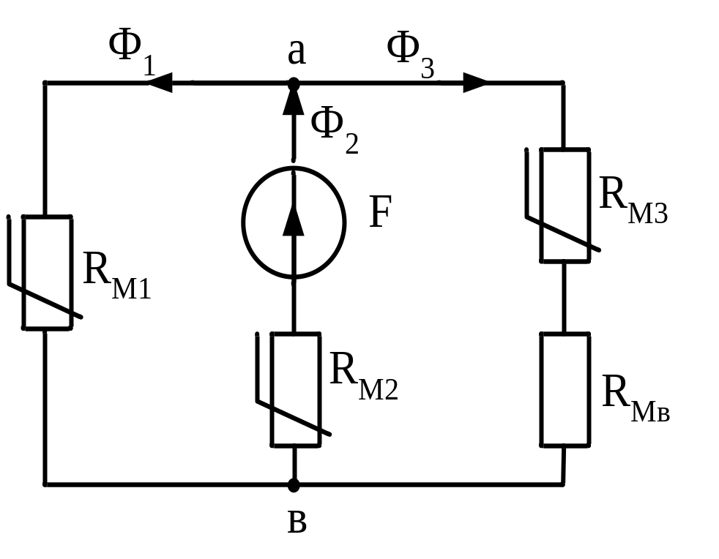

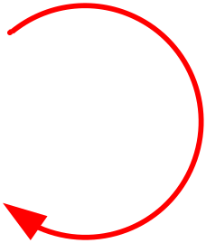
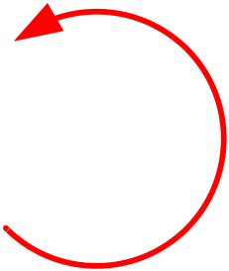
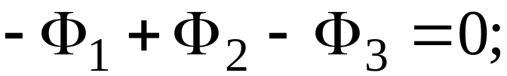
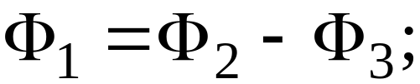
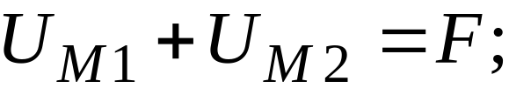
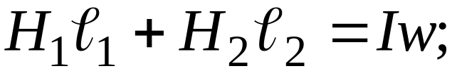
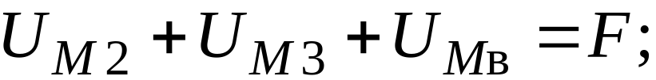
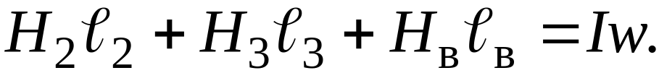
r_{M3}
r_{M1}
r_{M2}
r_{MВ}
Уравнения по законам Кирхгофа для магнитной цепи:
(2)
ОмГУПС, Кафедра теоретической электротехники. ТОЭ-3. Лекция №8. Тэттэр А.Ю., Ковалева Т.В., Пономарев А.В.

Slide 23
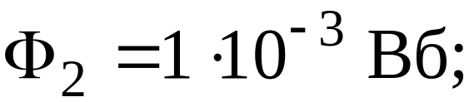
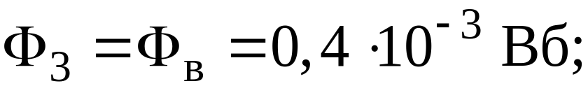
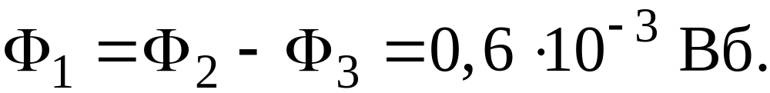
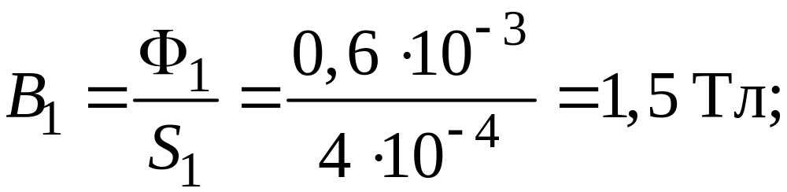
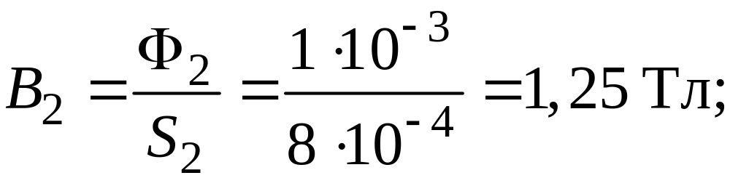
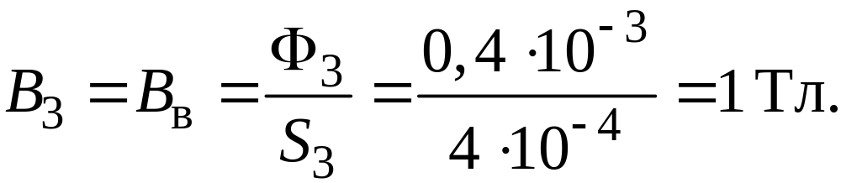
1. Определяем значения магнитных потоков в
стержнях магнитопровода:
2. Определяем значения магнитной индукции:
ОмГУПС, Кафедра теоретической электротехники. ТОЭ-3. Лекция №8. Тэттэр А.Ю., Ковалева Т.В., Пономарев А.В.

Slide 24
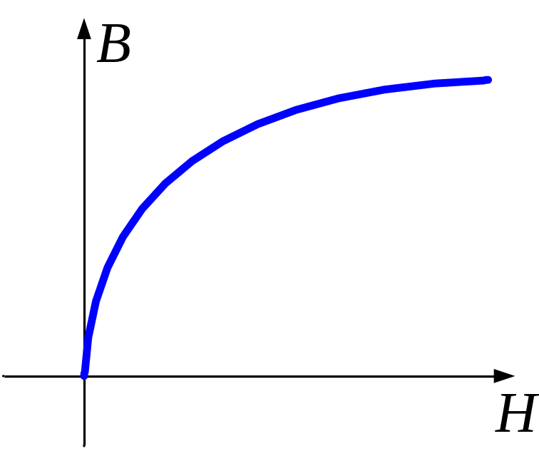






3. По заданной зависимости В(Н) находим значения
напряженности магнитного поля:
Напряженность магнитного поля в воздушном зазоре находим по формуле:
ОмГУПС, Кафедра теоретической электротехники. ТОЭ-3. Лекция №8. Тэттэр А.Ю., Ковалева Т.В., Пономарев А.В.

Slide 25




4. Определяем намагничивающую силу из второго
уравнения системы (2):
и число витков катушки:
5. Определяем длину воздушного зазора из третьего уравнения системы (2):
ОмГУПС, Кафедра теоретической электротехники. ТОЭ-3. Лекция №8. Тэттэр А.Ю., Ковалева Т.В., Пономарев А.В.

